Slide 1
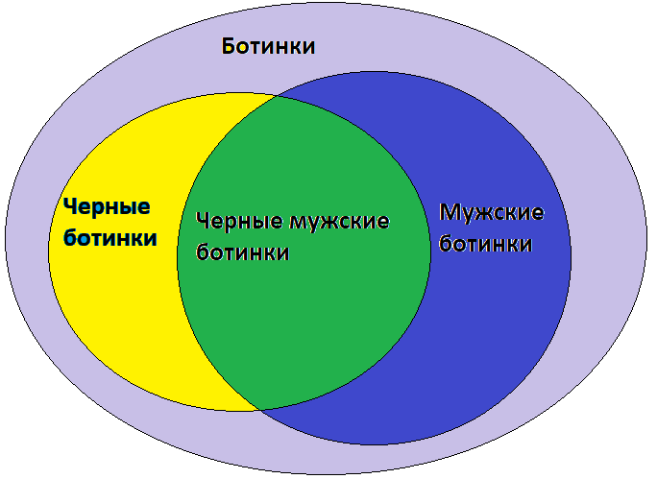
Требования к сбору семантики на страницу
Для всех (программа минимум на критические ошибки)
Семантика должна быть Точной:
  не вылезать за границы своего кластера вширь
  не включать запросы из более детализированного кластера вглубь
Внутри границ точности, семантика должна быть Полной
Семантика должна исключать ненужные дубликаты
Семантика должна быть разделена на группы в топвизоре
Семантика должна совпадать по типу “коммерция/информация”
Для SEO-специалистов и кандидатов в SEO-специалисты
Дополнительная проверка по типу “внутренняя / главная”
Дополнительная проверка по типу “листинг / товар / услуга”
Другие проверки с головой на плечах ☺

